Slide 2
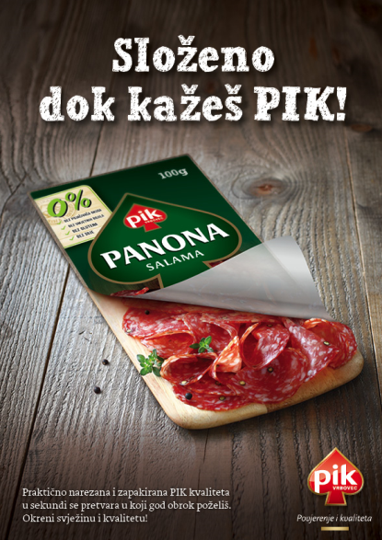
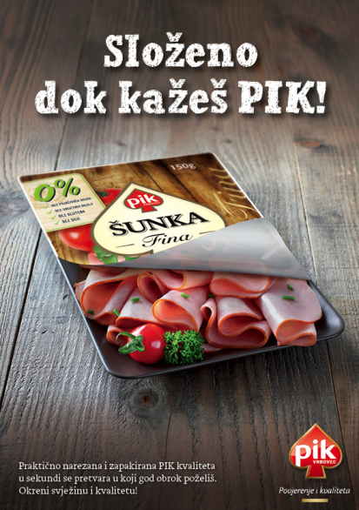
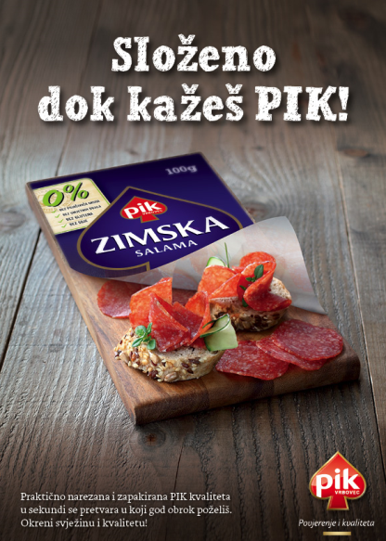
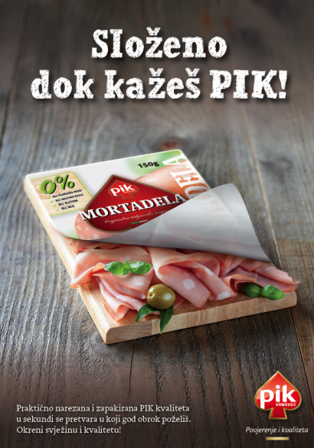
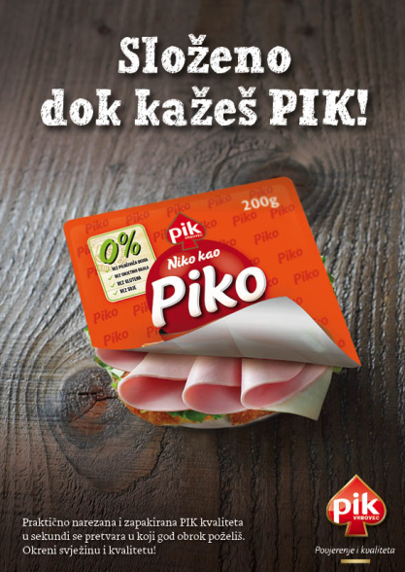
PIK NARESCI
PREGLED KATEGORIJE
Perjanica PIK-ovih proizvoda – kvaliteta koja je praktično narezana i zapakirana
Najšira ponuda na tržištu
u asortimanu trenutno preko 25 proizvoda
planirano proširenje kategorije lansiranjem 3 nova proizvoda do kraja svibnja 2016.
Brzi i moderni - prilagođeni današnjem tempu života
štede vrijeme na prodajnom mjestu, ali i doma, samo ih treba otvoriti
Garantirane PIK svježine i kvalitete
Bez pojačivača okusa, umjetnih bojila, glutena i soje
2

Slide 3
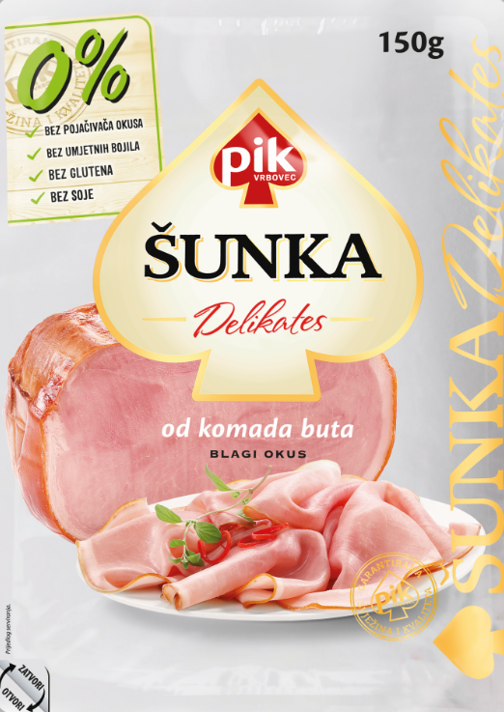
PIK NARESCI
INOVATIVNA RJEŠENJA
U kategoriji mesnih prerađevina inovativna rješenja na ambalaži PIK narezaka postavila su sljedeće standarde:
Prvi na tržištu s narezanim proizvodima u modificiranoj atmosferi
Uveli na tržište seriju proizvoda koji se lako otvaraju i imaju mogućnost ponovnog zatvaranja
Metalizirana folija + recloseable – jedinstveno na tržištu, razvijeno u suradnji s dobavljačem iz Njemačke
3

Slide 4
PIK NARESCI
PREDNOSTI PAKIRANJA
U program PIK narezaka integrirane su brojne prednosti za proizvođača i potrošača:
Porcije do 125 g prilagođene jednokratnoj uporabi – nema bacanja hrane
Recloseable folija
Mogućnost ponovnog zatvaranja za sve proizvode od 150-200g
Čuva svježinu i nakon otvaranja
Easy peel sloj na foliji – omogućava lako otvaranje
EVOH kao barijera
Doprinosi čuvanju kvalitete zapakiranih proizvoda – okusa i izgleda
Podržava rok trajnosti
Modificirana atmosfera
Optimalni omjeri dušika i ugljičnog dioksida čuvaju kvalitetu i zdravstvenu ispravnost proizvoda
Svježina – uvijek svježe i sigurno, upakirano u idealnim higijenskim uvjetima
4

Slide 5
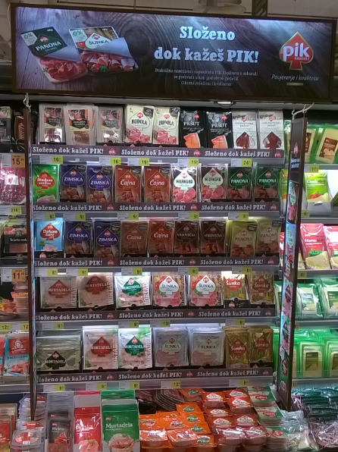
PIK NARESCI
PREDNOSTI PAKIRANJA
Convenience – spremno za konzumaciju
Brzina – bez čekanja na delikatesi, brza priprema obroka u svakoj prilici
Dostupnost – prodajna mjesta koja nemaju mogućnost narezivanja
Materijali svojim optimalno prilagođenim sastavom, debljinom i gramaturom osiguravaju:
Sigurnost
Čuvaju kvalitetu
Istovremeno minimalno opterećuju okoliš
Smanjuju emisiju ugljičnog dioksida
Označavanjem ambalažnih oznaka na pakiranju omogućavamo potrošačima adekvatno razvrstavanje ambalaže prema pozitivnim zakonski propisima.
Index rasta kategorije PIK narezaka u posljednjih 4 godine je 425.
Potvrđuje da je ambalažno rješenje PIK narezaka dobro postavljeno na svim tržištima.
5

Slide 6
PIK NARESCI
KOMUNIKACIJA S POTROŠAČIMA
2 SMJERA KOMUNIKACIJE:
Na pakiranju – pečat GARANTIRANA PIK SVJEŽINA I KVALITETA
Kontinuirana medijska komunikacija – TV, print, PR
Praktično narezana i zapakirana PIK kvaliteta u sekundi se pretvara u brzi obrok. Okreni svježinu i kvalitetu. Složeno dok kažeš PIK!
6

Slide 7
PIK NARESCI
KOMUNIKACIJA S POTROŠAČIMA
7

Slide 8
PIK NARESCI
KOMUNIKACIJA S POTROŠAČIMA
8

Slide 9
PIK NARESCI
HVALA!
9

